Slide 1
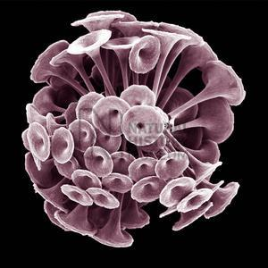
Le cycle cellulaire et la mitose

Slide 2
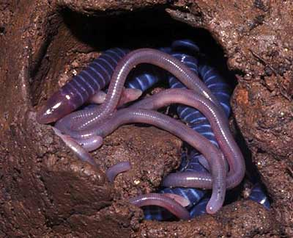
Boulengerula taitanus

Slide 3
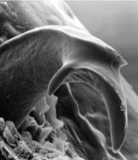
Les dents de B. taitanus

Slide 4
Le remplacement et le développement des cellules

Slide 5
Le cycle cellulaire
est divisé en trois parties,

Slide 6
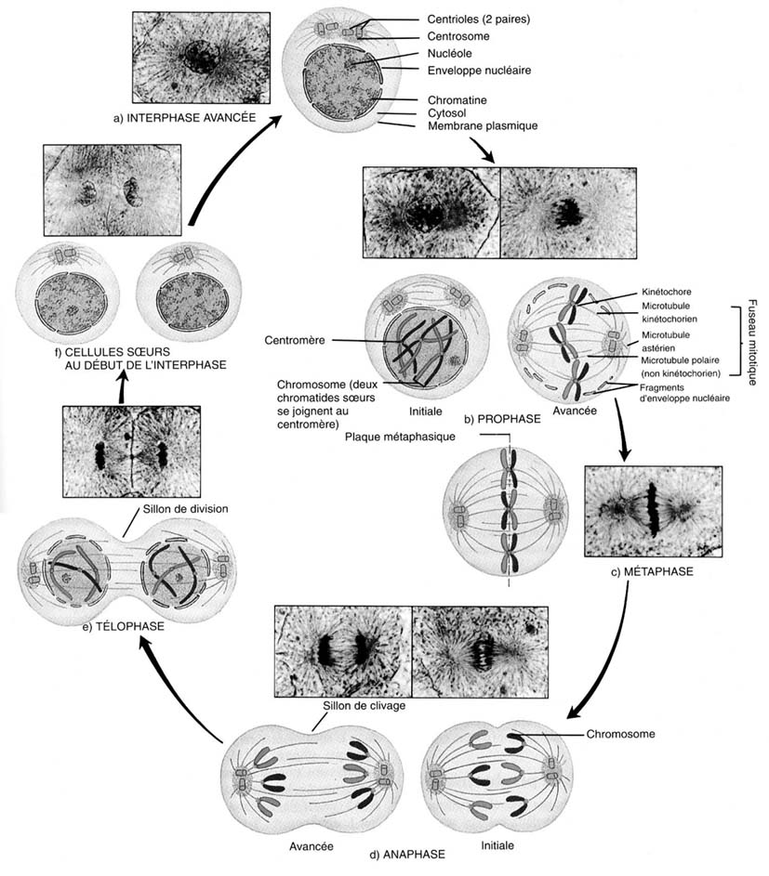

Slide 7
L’interphase
Point importants
l’étape la plus de la vie cellulaire
partie où la cellule accomplie ses
dans l’organisme
durant cette phase, tout le du cytoplasme est .

Slide 8
Interphase
Description plus détaillée,
1. Croissance et préparation
la cellule et les
et les molécules nécessaires
certains organites commencent à se .
2. Réplication
l’ fait une d’elle-même
3. La Croissance et la préparation continuent
La production des protéines continue
La chromatine contenant l’ répliquée est de façon simple pour faciliter la production de l’ARN qui contribue dans la production des protéines
Les mitochondrie et les chloroplastes se .

Slide 9
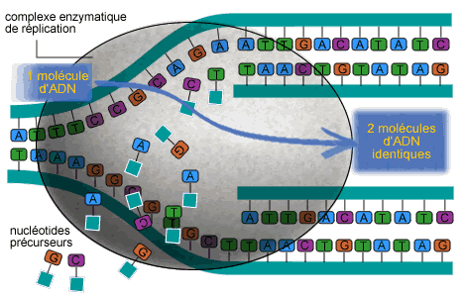
Interphase, La réplication
Étape 1 : Un sépare les côtés de l’
Étape 2 : De nouvelles se joignent aux bases originales de l’ADN
Étape 3 : Il y a production de nouvelles molécules d’ADN
Étape 3
Étape 1
Étape 2

Slide 10
La mitose
L’étape la plus du cycle cellulaire
Le contenu du noyau d’une cellule se divise
Ces noyaux contiennent la même information
Il y a production de deux identiques à la

Slide 11
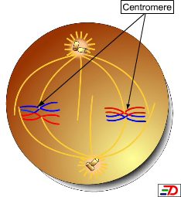
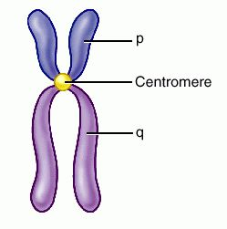
Chromatides sœurs
Chromosomes formés au cours de la de l’ durant l’interphase et liées ensemble par un centromère
Centromère
Structure deux
Chromatides sœurs

Slide 12
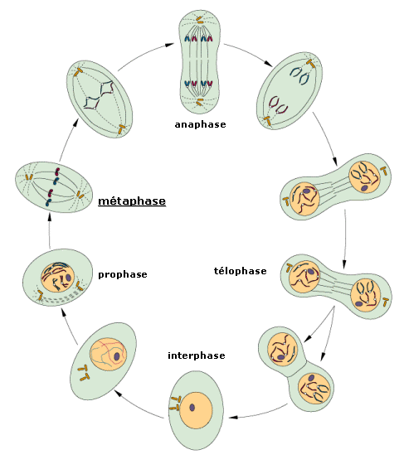
Les phases de la mitose

Slide 13
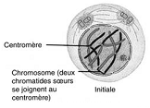
Début de la prophase
Les chromosomes se en forme de et sont .
Le et la membrane nucléaire se brise.
Les , qui sont des structures constituées de protéines qui ressemblent à des tubes,
Les , qui se retrouvent aux de la cellule, les fibres fusoriales

Slide 14
Fin de la prophase
Les aux par leur .
La membrane nucléaire .

Slide 15
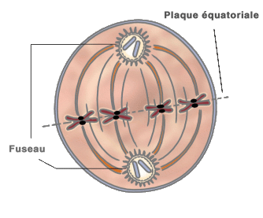
Métaphase
Les fibres fusoriales les en forme de « X »
Les se placent en une
au centre de la cellule

Slide 16
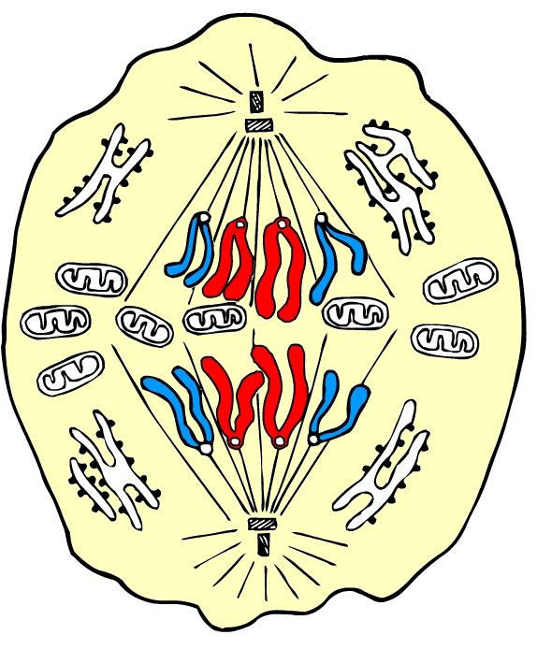
Anaphase
Les fibres fusoriales se contractent et
rétrécissent, les
Les vers les pôles opposés de la cellule
Maintenant, chaque chromatide sœur est considérée comme un chromosome

Slide 17
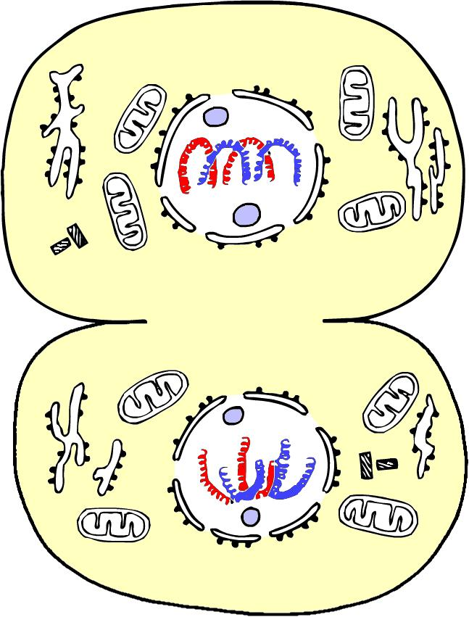
Télophase
Un ensemble complet de chromosomes se retrouve à chaque pôle de la cellule
Les fibres fusoriales
Une
se forme de chaque ensemble de chromosomes
Un apparaît dans les noyaux respectifs

Slide 18
La cytocinèse
Étape du cycle cellulaire au cours de laquelle les deux noyaux et le contenu cellulaire sont répartis en deux cellules filles
La membrane cellulaire se fin de diviser le cytoplasme et les organites de la cellule

Slide 19
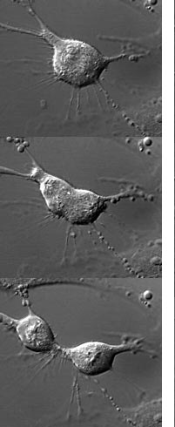
La cytocinèse

